Slide 1
introduzione

Slide 2
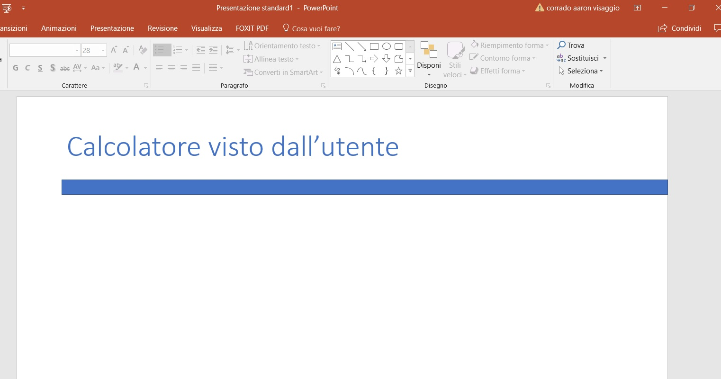
Calcolatore visto dall’utente

Slide 3
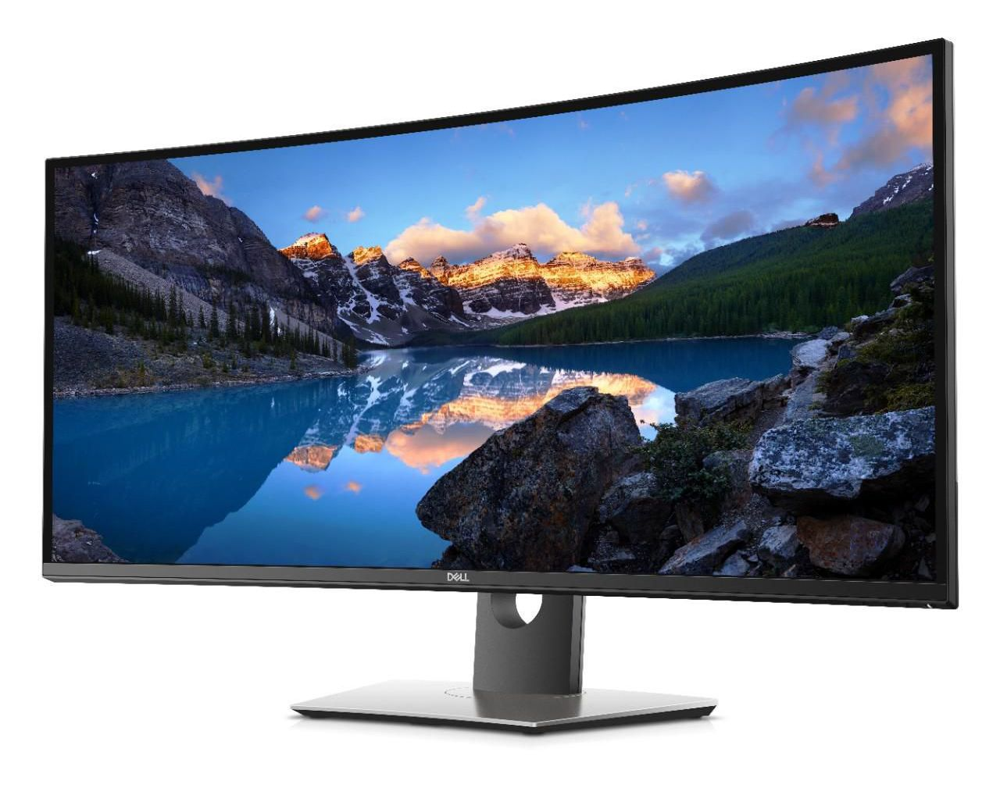
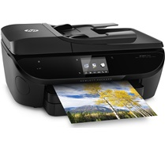

Calcolatore visto dall’utente

Slide 4
Calcolatore visto dall’utente
Programmi applicativi
Strumenti di programmazione
Sistema Operativo
hardware

Slide 5
Hardware & Software
L’hardware è tutto ciò che può essere preso a calci quando qualcosa non funziona
Il software è quello contro cui puoi solo imprecare

Slide 6
Hardware vs Software
Hardware
Insieme di tutti i circuiti, delle macchine e dei componenti elettronici, elettrici e meccanici di un sistema di elaborazione
Software
Insieme dei programmi operanti sulla macchina sufficienti a coprire tutte le esigenze della elaborazione

Slide 7
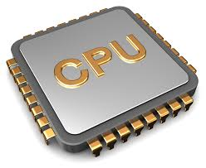
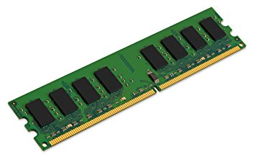
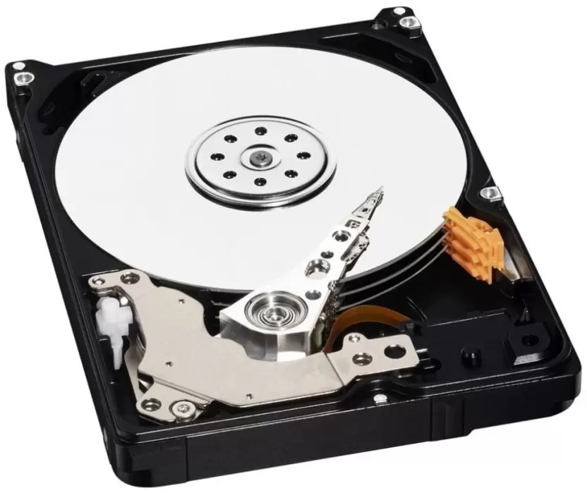
Hardware
Processore (CPU Central Processing Unit)
Parte del sistema che svolge le elaborazioni
Esegue i programmi
Memoria centrale (RAM Random Access Memory)
Capacità limitata
Volatile
Accesso rapido
Memoria secondaria
Grandi capacità
Persistente
Accesso lento

Slide 8
Hardware
Unità periferiche
Tastiera
Mouse
Stampante
Bus di sistema
Collega tutti gli elementi consentendo lo scambio di dati tra essi

Slide 9
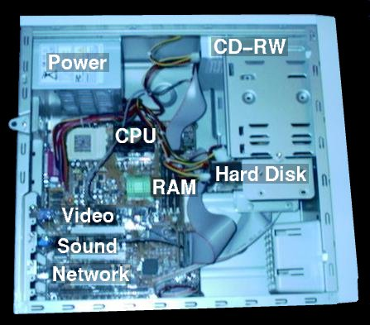
Hardware

Slide 10
Software
Software di base (Sistema Operativo)
Dedicato alla gestione del computer
Opera direttamente sopra l’hardware
Software Applicativo
Dedicato a specifiche esigenze
Opera sopra il software di base
Strumenti di produttività
Fogli elettronici
Basi di dati
Software Personale
Video scrittura
Posta elettronica
Ambiente di programmazione
Editor
compilatori

Slide 11
Problema -> soluzione
Problema da risolvere
Come trovare la stazione
Come cucinare l’anatra all’aranzia
Procedimento per risolvere il problema
La strada per arrivare alla stazione
La ricetta per l’anatra all’arancia
Agente di calcolo
Il turista
Il cuoco

Slide 12
Problem Solving
Uno degli scopi fondamentali dell’informatica è:
La risoluzione deterministica di problemi
Il problema= compito che si vuole far risolvere automaticamente al calcolatore (Agente di calcolo)
Una risoluzione deterministica è una risoluzione che a parità di input produce gli stessi output.
Esempio di soluzione non deterministica per arrivare alla stazione:
Aspetta di vedere passare un aquilone
Appena lo vedi, seguilo

Slide 13
Problem solving
I problemi che siamo interessati a risolvere sono di natura molto varia:
Trovare il maggiore tra due numeri
Dato un elenco di nomi e numeri di telefono, trovare il numero di una data persona
Dati a e b, risolvere l’equazione a*x=b
Stabilire se una parola precede alfabeticamente un’altra
Prenotare aerei, treni, hotel
Ordinare un elenco di nomi
Ecc.

Slide 14
Cosa significa informatica
L'informatica non riguarda i computer più di quanto l'astronomia riguardi i telescopi. (Edsger Wybe Dijkstra)
Informatique = informat(ion) + (automat)ique, (Philippe Dreyfus,1962)
La valenza dell'informatica in termini socio-economici ha scalato in pochi anni la piramide di Anthony, passando da operativa (in sostituzione o a supporto di compiti semplici e ripetitivi), a tattica (a supporto della pianificazione o gestione di breve termine), a strategica (digital divide).
L'informatica, assieme all'elettronica e alle telecomunicazioni unificate insieme sotto la denominazione Information and Communication Technology (ICT), rappresenta quella disciplina e allo stesso tempo quel settore economico che ha dato vita e sviluppo alla terza rivoluzione industriale attraverso quella che è comunemente nota come rivoluzione digitale.

Slide 15
Problem Solving
INPUT
ELABORAZIONE
OUTPUT
DETERMINISTICO

Slide 16
Problem Solving
a,b
totale=a+b
totale

Slide 17
Attività per risolvere un problema
Comprendere il problema
Definire un procedimento
Implementare l’algoritmo in un linguaggio di programmazione
Prova
Documentazione
Manutenzione

Slide 18
Comprendere il problema
Focalizzare gli obiettivi
Evidenziare
Le regole
I dati espliciti ed impliciti
Eliminare i dettagli inutili ed ambigui

Slide 19
Attività per risolvere un problema
Comprendere il problema
Definire un procedimento
Implementare l’algoritmo in un linguaggio di programmazione
Prova
Documentazione
Manutenzione

Slide 20
Algoritmo
Descrizione rigorosa delle azioni da compiere per risolvere un problema di qualsiasi genere
Esempi:
La strada più breve per la stazione
Una ricetta per l’anatra all’arancia

Slide 21
Video John Nash

Slide 22
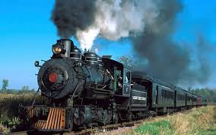

Descrizione Rigorosa
L’indicazione: prendi la seconda stada a destra e poi la prima a sinistra,
Può essere espressa in forma rigorosa come:
C’è una strada a destra? Se sì, vai al punto 3
Vai avanti fino ad un incrocio; vai al punto 1
Vai avanti fino ad un incrocio
C’è una strada a destra? Se no, vai al punto 3.
Svolta a destra
Vai avanti fino ad un incrocio
C’è una strada a sinistra? Se no, vai al punto 6
Svolta a sinistra
5
8
3

Slide 23
Considerazioni
Suddivisione in sottoproblemi
Precisione dell’algoritmo cresce al diminuire delle capacità dell’agente di calcolo

Slide 24
Caratteristiche di un algoritmo
Lunghezza finita
Struttura in passi elementari
Non casualità (risultato certo e ripetibile)
Determinismo
Non ambiguità
Comprensibilità

Slide 25
Struttura in passi elementari
Tutte le operazioni specificate dall’algoritmo devono essere eseguibili dall’agente (operazioni elementari) altrimenti è necessario scomporre il problema troppo complesso in sotto problemi più semplici
Rompere il guscio di un uovo
Colpire con un gesto secco ma delicato il guscio dell’uovo con il dorso di un coltello
Tenendo verticale l’uovo, aprirne il guscio inserendo l’unghia del pollice nell’incavatura formatasi nel guscio

Slide 26
Esempio: l’area di una campana

Slide 27
Esempio: gestione biblioteca
Libri disposti sugli scaffali
La posizione di ogni libro è fissa ed è individuata da due coordinate
Numero dello scaffale
Posizione nello scaffale
La biblioteca è dotata di uno schedario (ordinato per autore/i e titolo). Ogni scheda contiene, nell’ordine:
Cognome e nome dell’autore
Titolo del libro
Numero dello scaffale
Posizione attribuita al libro nello scaffale

Slide 28
Esempio di Scheda

Slide 29
Problema
Trovare un libro

Slide 30
Formulazione dell’algoritmo
Cerca la Scheda del libro nello schedario
Segnati numero scaffale e posizione
Cerca lo scaffale indicato
Accedi alla posizione indicata e preleva il libro
Questo modo incrementale di procedere si dice top-down o anche procedimento per raffinamenti successivi

Slide 31
Primo sotto-algoritmo di ricerca
Prendi la prima scheda dello schedario
Se titolo e autore/i sono quelli cercati, la ricerca termina con successo, altrimenti passa alla scheda successiva
Continua di scheda in scheda finchè non trovi quella cercata. Se vengono esaurite le schede, il libro cercato non esiste. Devi cercare il libro in un’altra biblioteca.

Slide 32
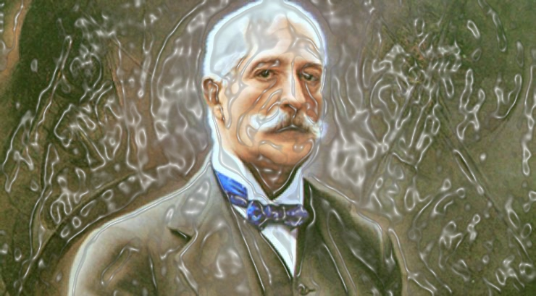
Cosa succede se l’autore cercato è Verga?

Slide 33
Cosa succede se l’autore cercato è Verga?

Slide 34
Secondo sotto-algortimo di ricerca
Esamina la scheda centrale dello schedario
Se la scheda centrale corrisponde al libro cercato allora la ricerca termina
In caso contrario, prosegui allo stesso modo nella metà superiore o inferiore dello schedario a seconda che il libro cercato segua o proceda quello indicato sulla scheda.

Slide 35
Cosa succede ora se l’autore cercato è Verga?

Slide 36
Secondo sotto-algoritmo di ricerca: errore
Esamina la scheda centrale dello schedario
Se la scheda centrale corrisponde al libro cercato allora la ricerca termina
IN caso contrario, prosegue allo stesso modo nella metà superiore o inferiore dello schedario a seconda che il libro cercato segua o preceda quello indicato sulla scheda
L’algoritmo è incompleto: c’è un’altra condizione di terminazione quando il libro non esiste

Slide 37
Revisione del passo e
terminazione
Se la scheda centrale corrisponde al libro cercato
Se la parte dello schedario da consultare è vuota
oppure
Libro trovato
Libro inesistente

Slide 38
Qualità degli algoritmi
Due qualità fondamentali di un algoritmo:
Correttezza
L’ algoritmo permette effettivamente di risolvere il problema
Efficienza
L’esecuzione dell’algoritmo richiede un uso limitato di risorse di un algortimo è tanto più efficiente quanto meno risorse richieda per la sua esecuzione. Una risorsa importante è il tempo di esecuzione.

Slide 39
Esempio: gestione della Biblioteca
Entrambi gli algoritmi sono corretti
Il primo algoritmo è più efficiente del primo

Slide 40
Altre qualità degli algortimi
Leggibilità
Essere facilmente comprensibile
Modificabilità
Essere facilmente modificabile, a fronte di piccole modifiche nelle specifiche del problema risolto dall’algortimo
Parametricità
Riusabilità

Slide 41
Esempio: Algoritmo del risveglio
Alzarsi dal letto
Togliersi il pigiama
Fare la doccia
Vestirsi
Fare colazione
Prendere il bus per andare a scuola
Nota: i passi sono eseguiti in sequenza e l’odine delle istruzioni è essenziale per la correttezza dell’algoritmo

Slide 42
…riassumendo
Algoritmo
Sequenza di azioni che trasforma i dati iniziali in un numero finito di passi, elementari e non ambigui, per giungere al risultato finale
Questa sequenza di azioni può essere eseguita da un agente di calcolo.

Slide 43
Attività per risolvere un problema
Comprendere il problema
Definire un procedimento risolutivo (algortimo)
Implementare l’algoritmo in un linguaggio di programmazione
Prova
Documentazione
Manutenzione

Slide 44
Implementazione di un algoritmo
Un Algoritmo deve essere trascritto in un linguaggio
Linguaggi
Linguaggi Naturali
Usati dagli uomini per comunicare
Complessi
ambigui
Linguaggi Artificiali
Usati in informatica: linguaggi di programmazione

Slide 45
Il linguaggio C
Il linguaggio C è stato sviluppato intorno al 1972, nei Bell Laboratories AT&T, da Dennis Ritchie
E’ nato come linguaggio di sviluppo del Sistema Operativo Unix.

Slide 46
Sintassi e Semantica
Linguaggio
Sintassi
Insieme di regole che consentono di costruire correttamente le frasi del linguaggio
Semantica
Disciplina che studia il significato delle parole e delle frasi
LIVELLO | FORMA CORRETTA | FORMA NON CORRETTA
SINTATTICO | Sono andato a scuola | Ho andato a scuola
SEMANTICO | Il gatto è un animale | L’albero è un animale

Slide 47
Programma
Testo (i.e. sequenza di istruzioni) scritto in accordo alla sintassi e semantica di un linguaggio di programmazione

Slide 48
Linguaggio macchina
Un calcolatore non è in grado di eseguire direttamente programmi scritti in linguaggi ad alto livello
Un calcolatore è in grado di eseguire direttamente solo programmi scritti nel proprio linguaggio macchina

Slide 49
Linguaggio macchina
Linguaggio di programmazione comprensibile direttamente ad un calcolatore
Molto elementare e primitivo: sequenze di cifre binarie:
0010110000100011
E’ difficile da comprendere per un essere umano
Specifico di un calcolatori: calcolatori diversi hanno linguaggi macchina diversi

Slide 50
Traduzione
Per rendere un programma (scritto in un linguaggio ad alto livello) eseguibile da un calcolatore è necessario tradurre il programma in un programma equivalente scritto nel linguaggio macchina del calcolatore
La traduzione può avvenire in due modi:
Compilazione
interpretazione

Slide 51
Compilazione
Un programma scritto in un linguaggio di programmazione può essere trasformato in un linguaggio macchina e può essere eseguito più volte senza dover compilare nuovamente il programma.
ERRORI:
Sintassi (compilatore)
Esecuzione (divisione per 0)
logici

Slide 52
Interpretazione
Traduzione istruzione per istruzione:
Ciascuna istruzione del programma scritto in un linguaggio di programmazione ad alto livello viene trasformata in istruzione del linguaggio macchina ed eseguita

Slide 53
Compilazione & interpretazione
Una analogia con la traduzione tra linguaggi diversi
La compilazione è analoga alla traduzione di un libro
L’interpretazione è analoga alla traduzione simultanea
Linguaggi compilati
Java, C, C++
Linguaggi interpretati
Lisp, HTML, Prolog, Javascript

Slide 54
Pros & Cons: Compilazione
Pros:
Creazione di programmi eseguibili
Velocità di esecuzione del programma
Cons:
Correzioni solitamente al termine della compilazione
Impossibilità di controllare il funzionamento di una parte del programma

Slide 55
Pro & Cons: interpretazione
Pros:
Immediata visione dell’errore
Possono essere eseguite parti di programmi anche non completi
Cons:
Lenta esecuzione
Il programma eseguibile dipende dall’interprete perché il codice tradotto non si può memorizzare

Slide 56
Attività per risolvere un problema
Comprendere il problema
Definire un procedimento risolutivo (algortimo)
Implementare l’algoritmo in un linguaggio di programmazione
Prova
Documentazione
Manutenzione

Slide 57
Prova

Slide 58
Attività per risolvere un problema
Comprendere il problema
Definire un procedimento risolutivo (algortimo)
Implementare l’algoritmo in un linguaggio di programmazione
Prova
Documentazione
Manutenzione

Slide 59
Documentazione
Scrivere un manuale d’uso che accompagni il programma
Questo manuale deve essere scritto facendo uso della terminologia tipica del problema e non in gergo computeristico

Slide 60
Attività per risolvere un problema
Comprendere il problema
Definire un procedimento risolutivo (algortimo)
Implementare l’algoritmo in un linguaggio di programmazione
Prova
Documentazione
Manutenzione

Slide 61
Manutenzione
Non esistono parti del programma soggette a usura.
Manutenzione del programma
Modificarlo
Aggiornarlo
Estenderlo
Renderlo più veloce

Slide 62
Riepilogo
Problema: compito che si vuole far risolvere automaticamente ad un calcolatore
Algoritmo: descrizione rigorosa delle azioni da compiere per risolvere un problema
Programma: sequenza di istruzioni di un linguaggio di programmazione. Scopo del programma: fornire al calcolatore le capacità per risolvere un dato problema.

